Slide 1
Можайский архив на пороге 100-летия
«Без истории нет науки, а без архивов нет истории»
М. Н. Покровский

Slide 2
История создания
Можайский архив – один из самых старых и крупных архивов Московской области. В 1922 году было создано Московское губернское архивное бюро, а 15 мая 1923 года был создан Можайский архив.

Slide 3
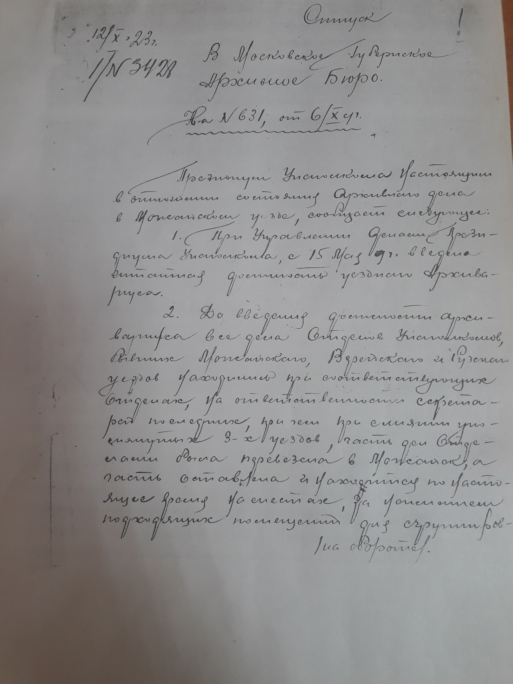
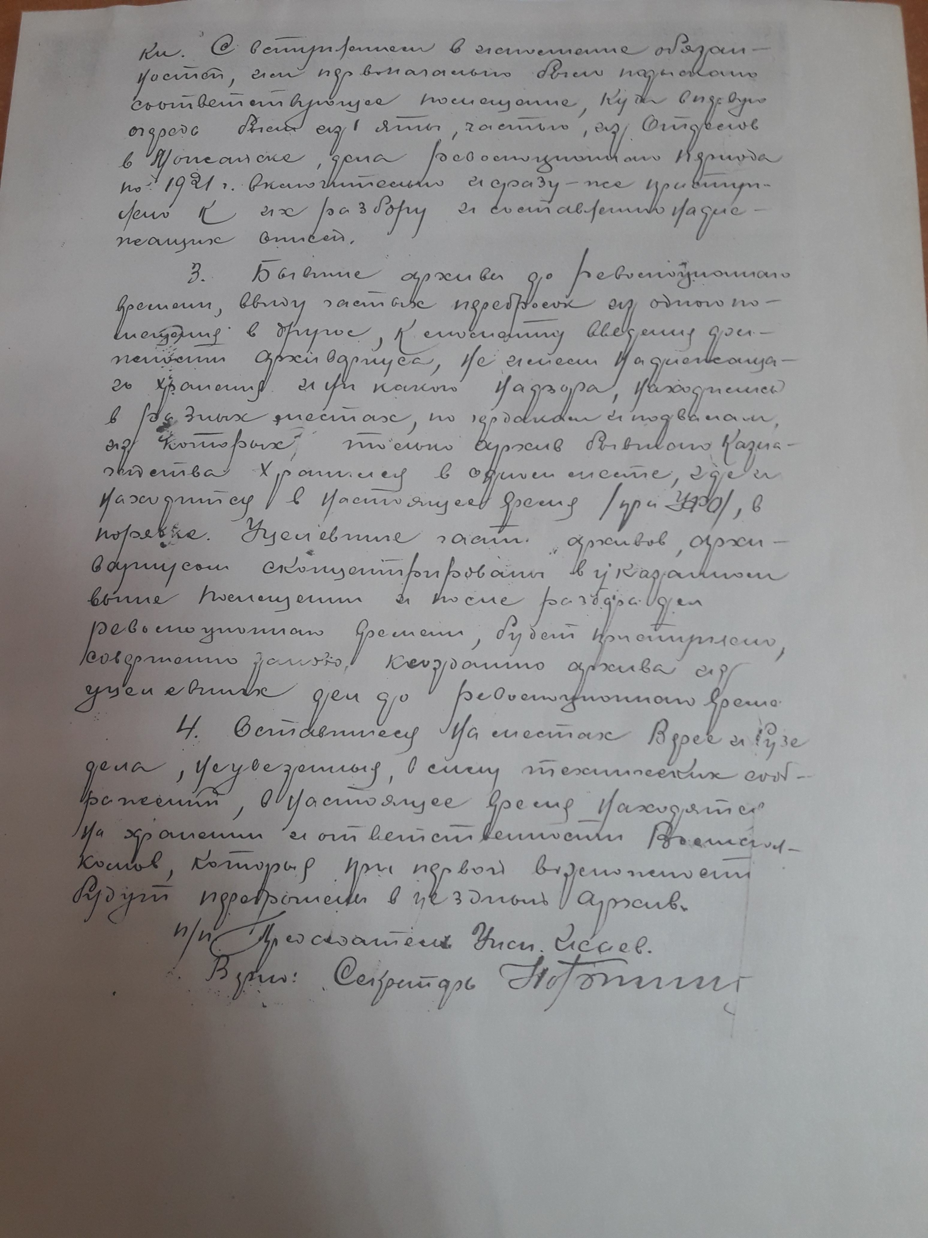
Создание Можайского архива
Образование Можайского архива подтверждено документально

Slide 4
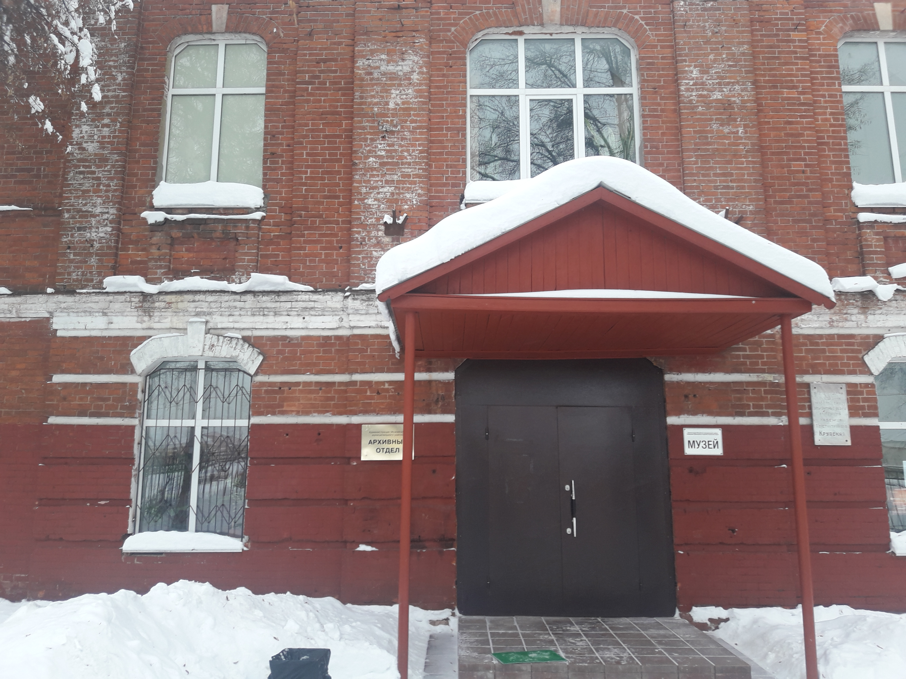
В 2014 году было выделено новое здание, в которое архив переехал в октябре 2015г.

Slide 5
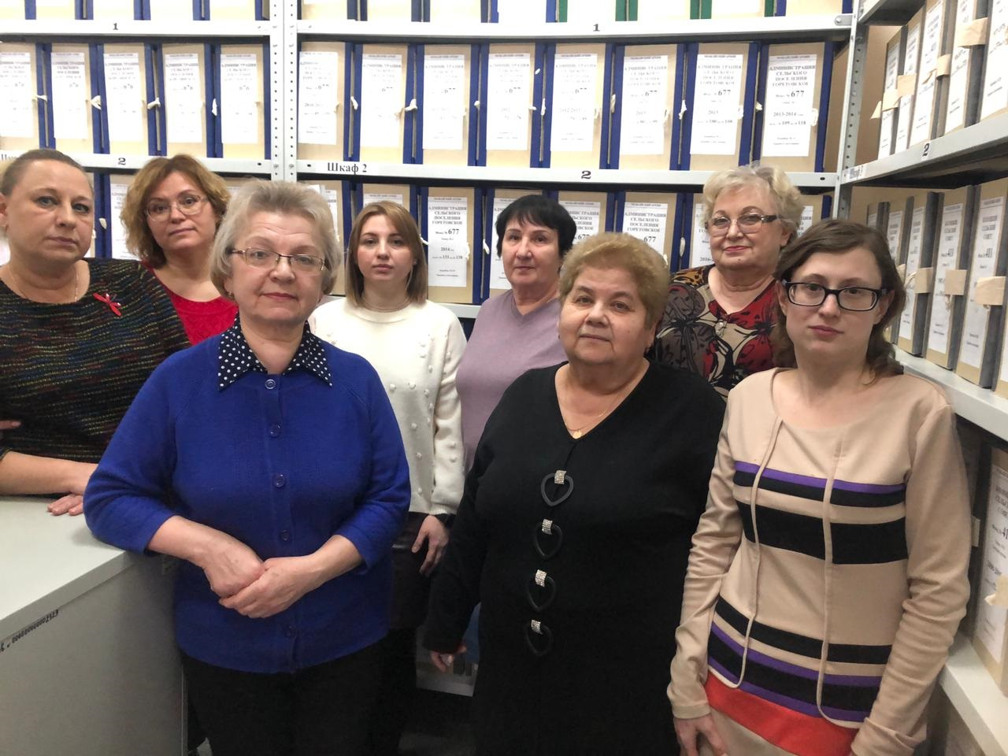
Одновременно с переездом в архиве проводился прием граждан, велась работа с организациями – источниками комплектования.

Slide 6
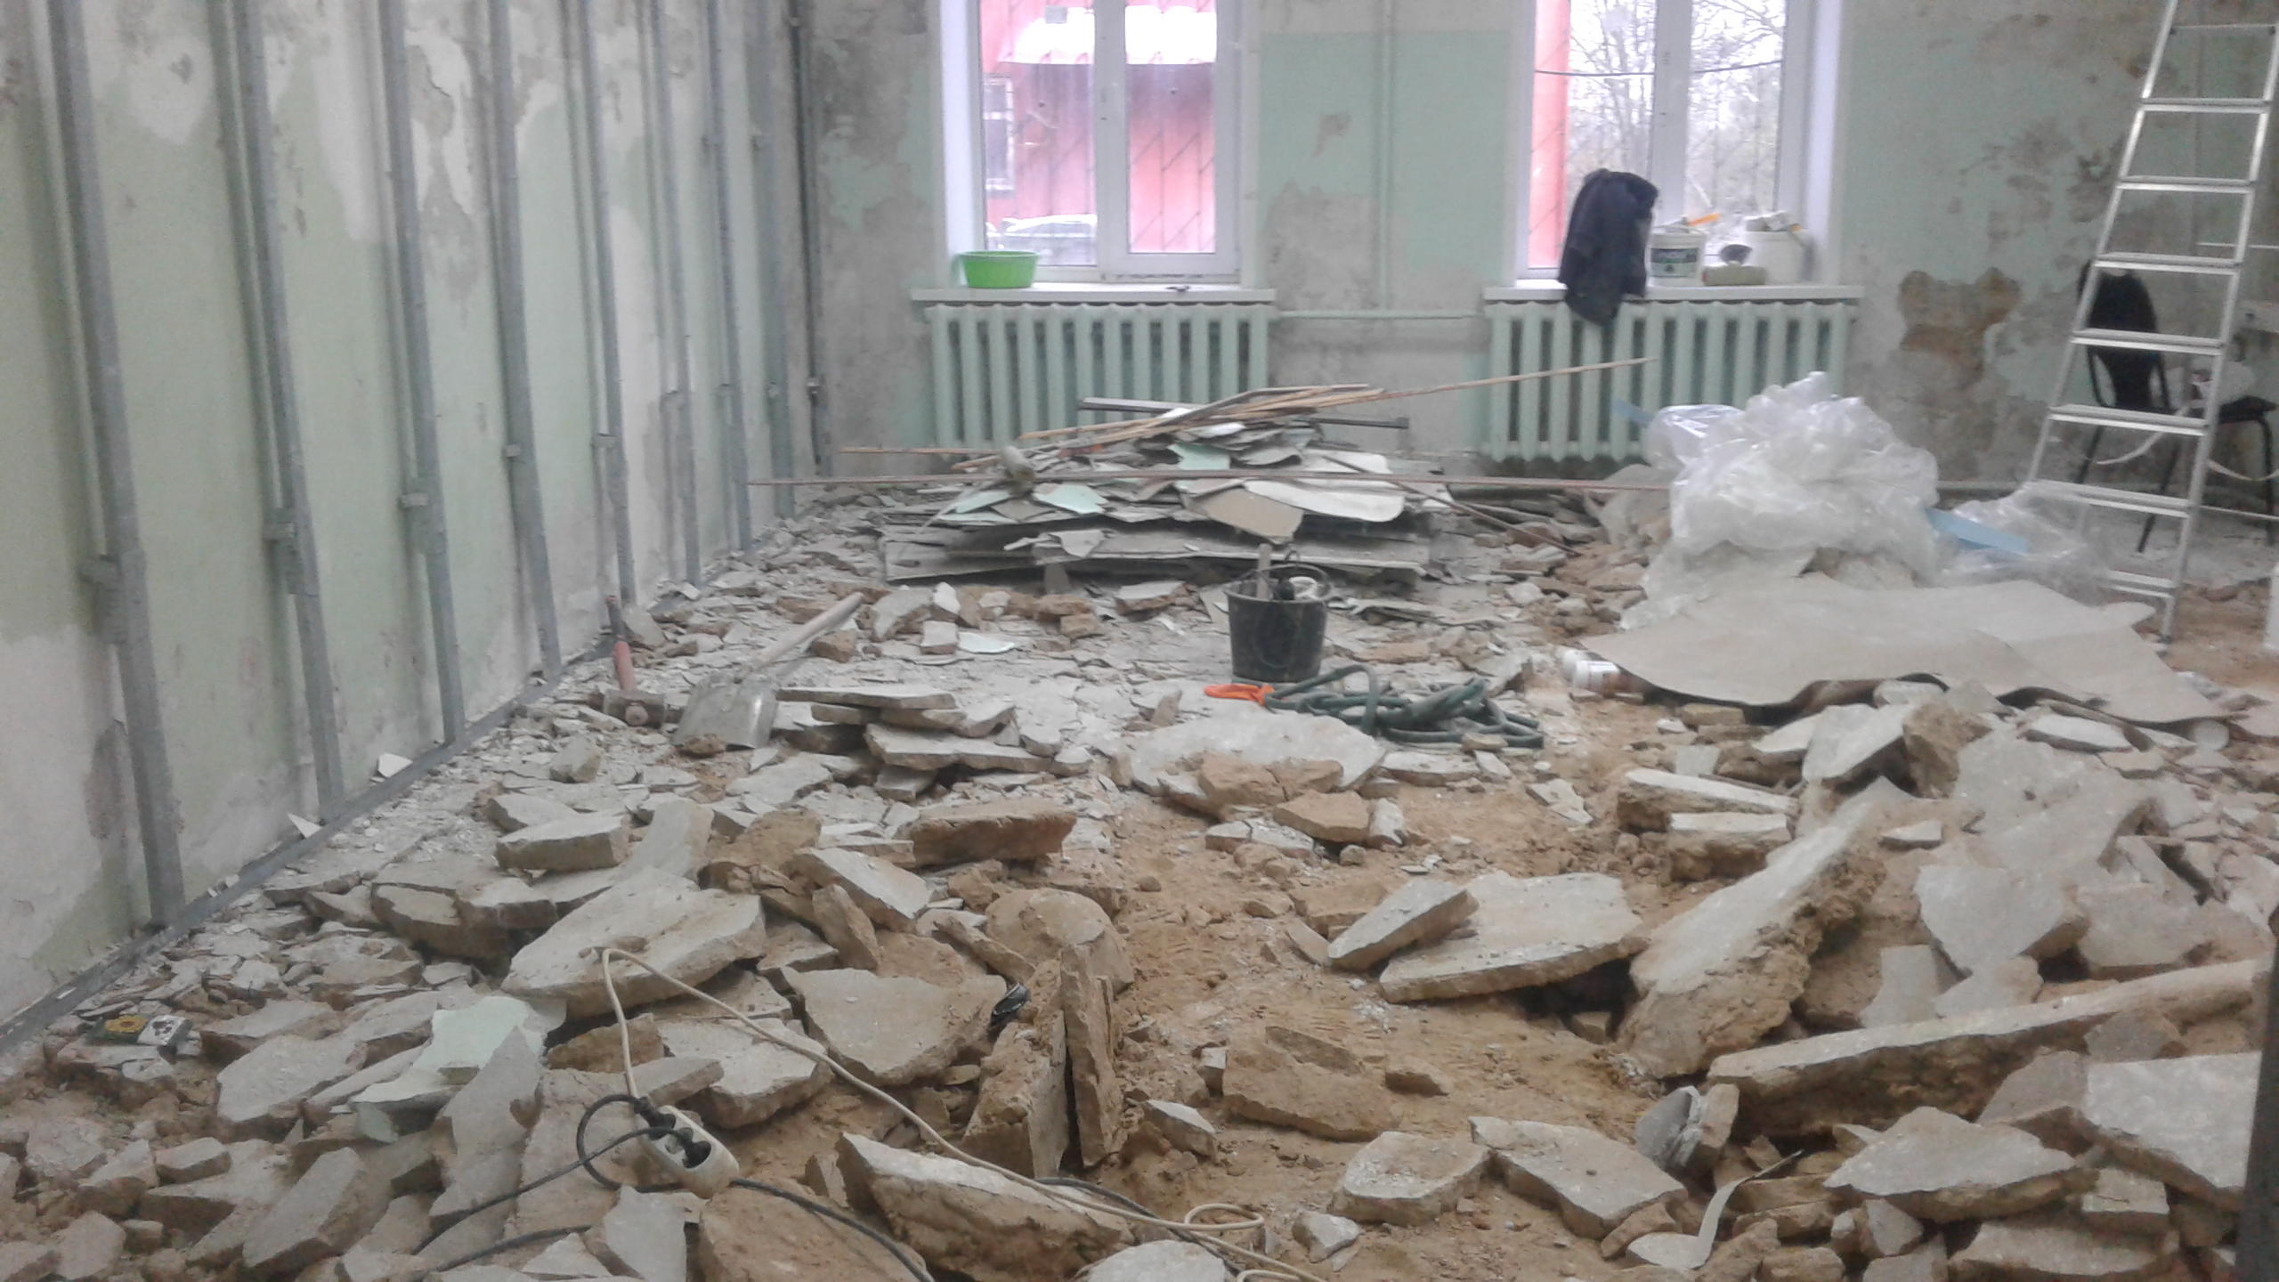
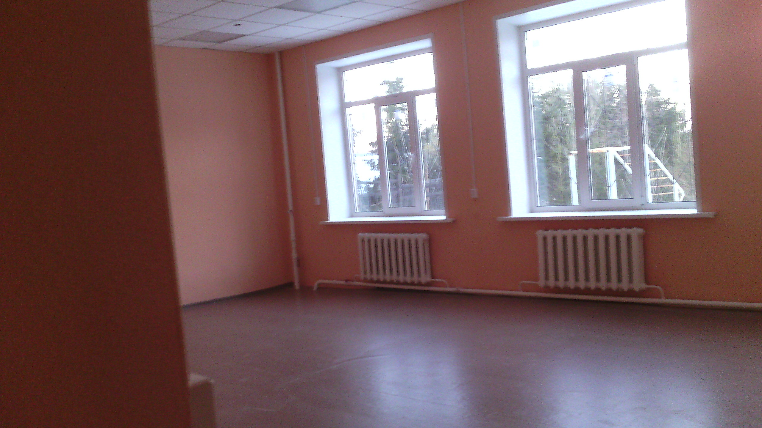
Ремонтные работы выполняются и сегодня. Отремонтирована треть выделенных помещений
Проведен капитальный ремонт кабинетов специалистов, хранилищ. Помещения оборудованы пожарной и охранной сигнализацией
В архивохранилищах установлены пластиковые окна. Также приобретены металлические стеллажи.

Slide 7
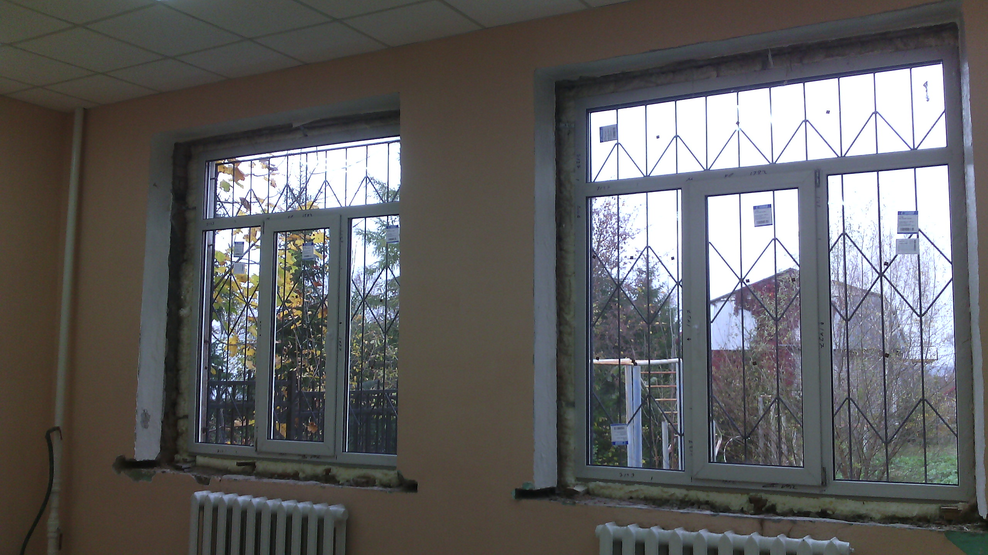
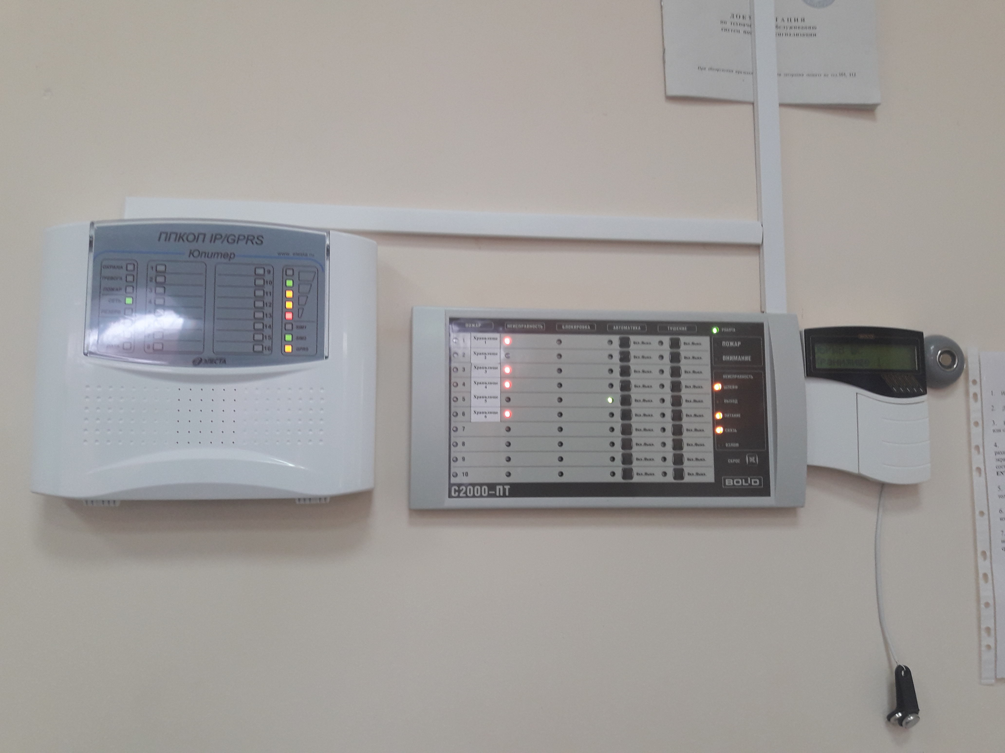
Архивный отдел администрации Можайского муниципального района

Slide 8
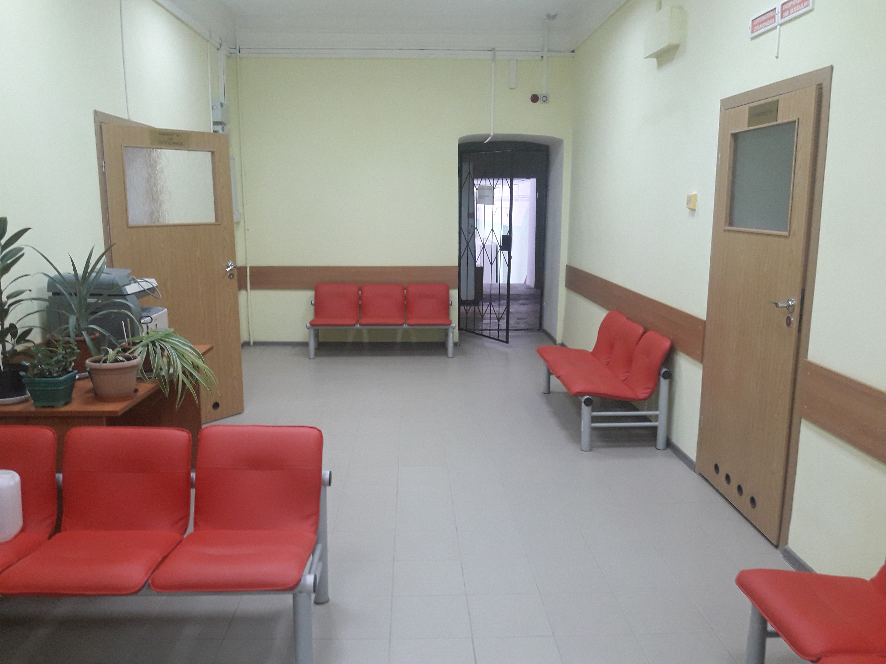
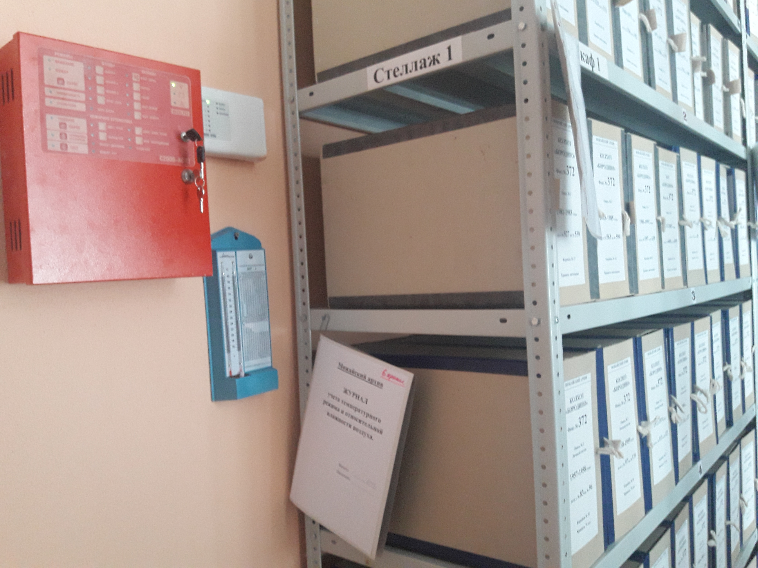
Архивный отдел администрации Можайского городского округа

Slide 9
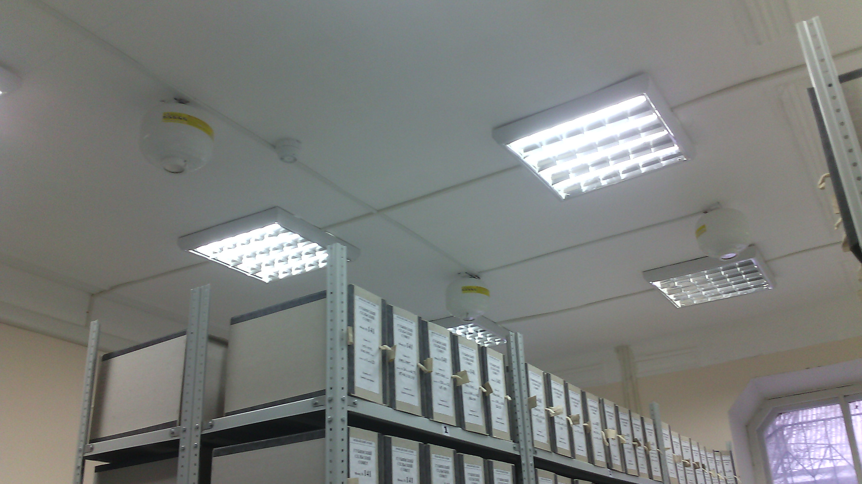
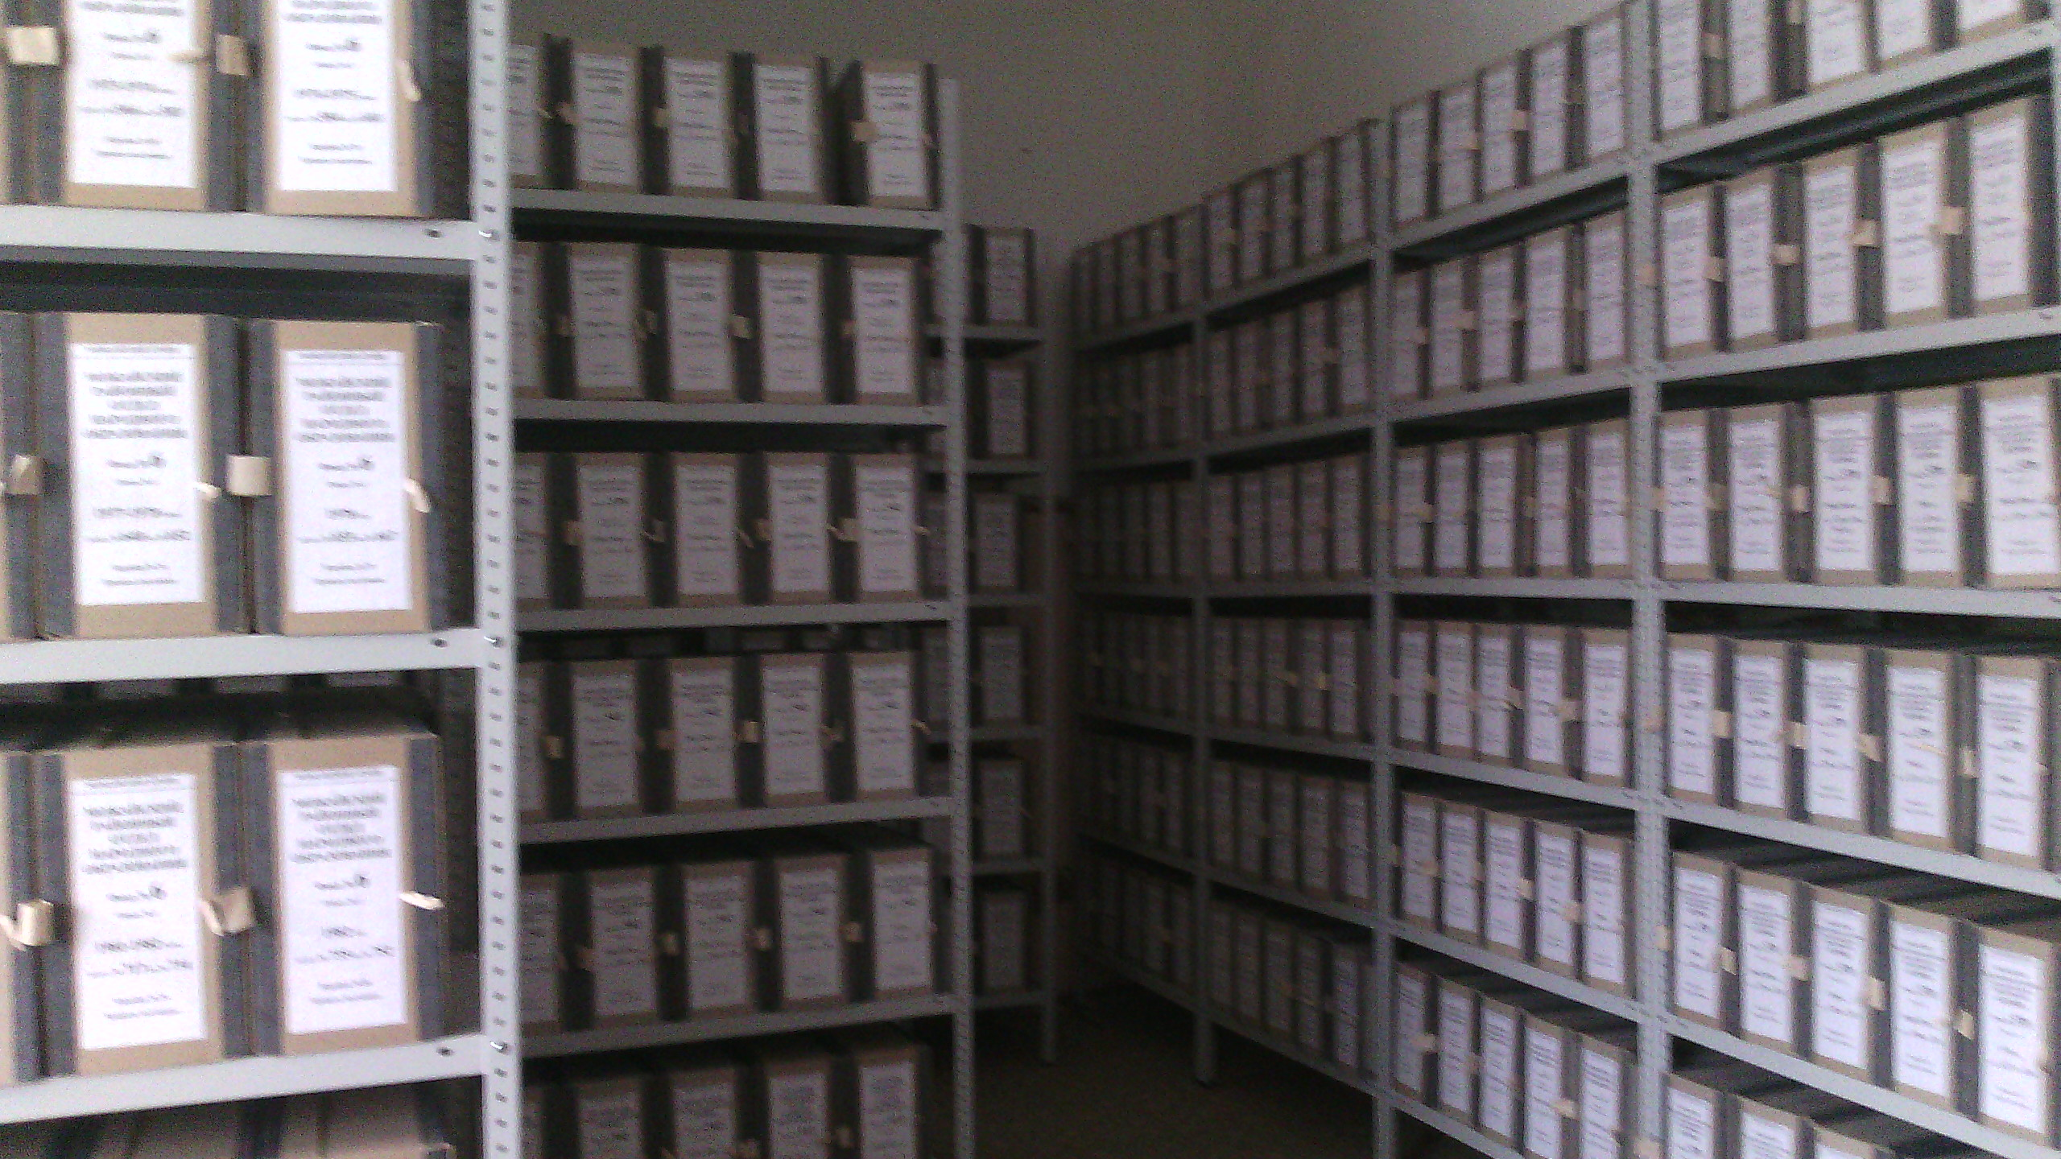
Архивный отдел администрации Можайского городского округа

Slide 10
Комплектование
Архивный отдел комплектуется документами 22 организаций и предприятий Можайского городского округа.
За 2022 год:
Согласовано 4 номенклатуры дел;
Принято на хранение 1651 дел в том числе,
1206 дел управленческой документации и 445 дел по личному составу;
Поступило 7 новых фондов;
Утверждены и согласованы описи 22 организаций общим количеством 1032 дела.

Slide 11
По состоянию на 01.01.2023г.
Доля архивных документов, хранящихся в муниципальном архиве в нормативных условиях, обеспечивающих их вечное хранение составляет 100 %
Хранилища архива оснащены охранной и пожарной сигнализацией с выводом на пульт вневедомственной и пожарной охраны, системой пожаротушения, металлическими стеллажами (1753 погонных метров архивных полок), приборами для измерения температурно-влажностного режима, окна оборудованы решетками;
Отсканировано 100% описей дел;
Переведено в электронный вид 1,78% дел, хранящихся в архиве;
Доля закартонированных документов составляет 100%, использовано более 6600 архивных коробов;
Доля архивных фондов, внесенных в общеотраслевую базу архивный фонд составляет 100%;
После переезда архива в новое помещение за 2016-2022 годы проведена сплошная проверка наличия 98 283 дел, что составляет 100% от общего количества дел.

Slide 12
Обеспечение сохранности и учет документов на 01.01.2023 года
Наименование показателя | Количество, всего | Управленческой документации | Документов по личному составу
Количество фондов | 597 | 434 | 163
Количество дел | 98283 | 76493 | 21790
Количество описей дел | 852 | 551 | 301

Slide 13
Динамика изменений в объеме архивных фондов и единиц хранения

Slide 14
Динамика изменений в объеме описей

Slide 15
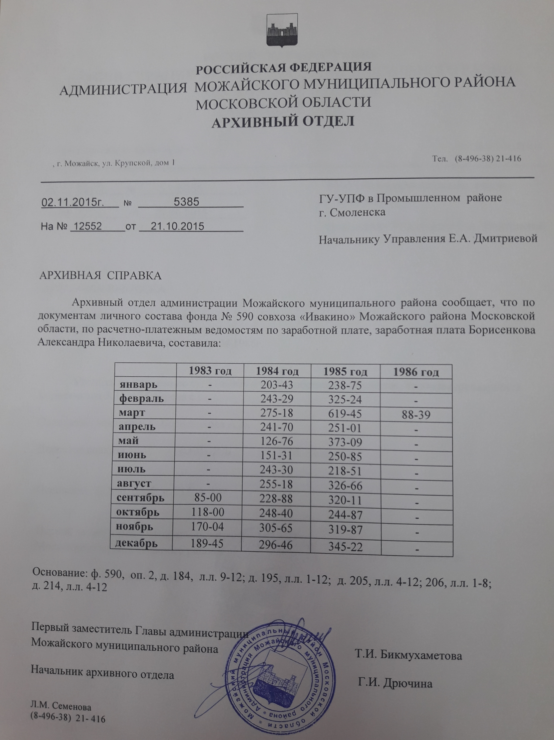
Использование.
В архивный отдел поступают запросы по РПГУ и МСЭД.
Все запросы исполняются в срок и в соответствии с регламентом.

Slide 16
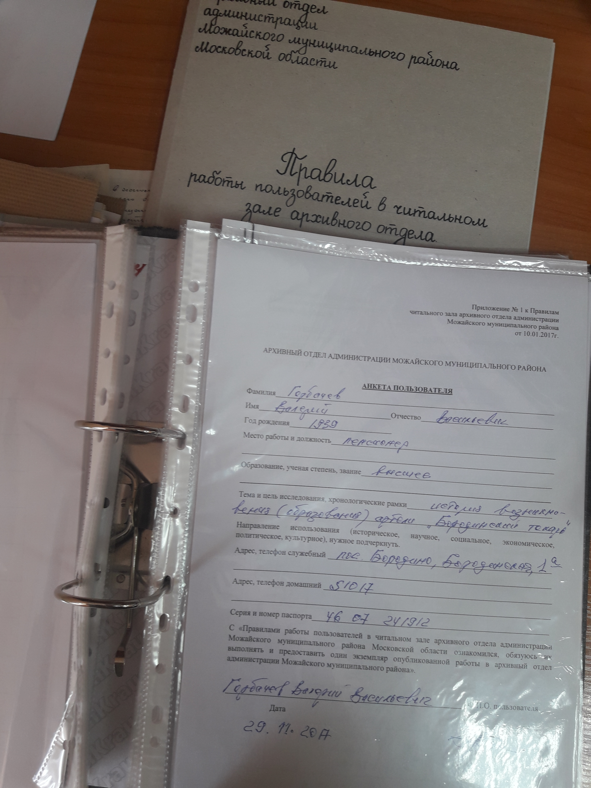
За 2020-2022 годы читальный зал архива посещался более 70 раз, исследователям было выдано 399 дел.
Основной тематикой исследований является генеалогическая тема, составление фамильного рода, а также история города Можайска и окрестных поселков и деревень.

Slide 17
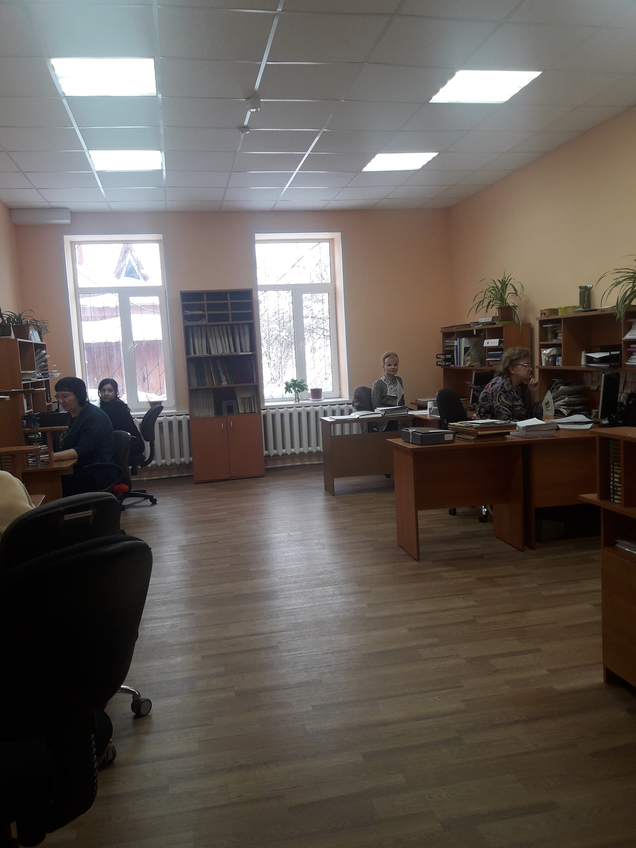

Все запланированные работы по сохранению и увеличению объема архивного фонда Можайского городского округа выполняются ежегодно и в срок

